Slide 1
УЧЕБНА ПРАКТИКА ПО СПЕЦИАЛНОСТТА XII клас
Намотки на електрическите машини

Slide 2
НАМОТКИ НА ЕЛЕКТРИЧЕСКИТЕ МАШИНИ
Намотката на електрическата машина е съвкупност от проводници, разположени в каналите на статора или ротора и свързани по определен начин в зависимост от вида на машината, вида на тока и предназначението й.

Slide 3
ВИДОВЕ НАМОТКИ НА АМ
Статорни – свързват се към захранващата мрежа. Изолацията им е от значение за качеството на намотките и за надеждността на машината;
Роторни-биват два вида:
- фазни-за машини с навит ротор. Началата им се свързват към контактните пръстени, а крайщата-в звезда или триъгълник. Броя тна фазите и полюсите е равен на този на статорната намотка.
- кафезни-за машини с накъсо съединен ротор. Могат да бъдат лети или заварени; еднокафезни и двойнокафезни.

Slide 4
ПОВРЕДИ В НАМОТКИТЕ НА АМ
Късо съединение
-междунавивково в една секция
- между секции на една фаза
- между секции от различни фази
Основен признак е загряването на накъсо съединения контур и овъгляване на изолацията.
Фазата в която има късо съединение може да се установи по несиметрията на консумирания от мрежата ток.

Slide 5
Съединение на намотките с тялото
- установява се с мегаоммер.
За локализация на мястото се прибягва до разделяне на намотката на фази, секционни групи, секции. Може да се използва и методът на „прогаряне“.

Slide 6
РЕМОНТ НА НАМОТКИТЕ НА АМ
Ремонтът на намотките включва следните операции:
- изработване на секциите;
- изолиране на челата и каналите;
- полагане на секциите и заклинване;
- запояване на изводните крайща;
- оформяне на челните части;
- бандажиране;
- изпитване.

Slide 7
Изработването на намотките започва с навиването на отделните секции. За целта е необходимо да се знаят техническите данни на машината, типа и конструктивните особености на намотките, броя на навивките на секциите, марката и диаметъра на намотъчния проводник, стъпката на намотката, броя на паралелните клонове на фаза и др.

Slide 8
Преди да се монтира готовата намотка, се прави челната и канална изолация, в съответствие с данните на производителя.
Каналната изолация се прави с фолкопресшпан. Ако намотката е двуслайна в един канал, двата слоя се изолират един от друг посредством електрокартон с дебелина 0,3 mm . Над проводниците на секцията в канала се поставя канална капачка от един слой електрокартон и се набива дървен или метален клин.

Slide 9
Монтирането се извършва много внимателно, за да не се наруши изолацията на проводниците. Най-напред в канала се поставя края на секцията и след това последователно се вкарват всички проводници от секцията. Следи се да не се кръстосват проводниците вътре в канала, а да лежат паралелно един до друг.

Slide 10
С поставянето на секциите се оформят и челните части на намотката, след което се извършва съединяване и запояване на намотката, изолиране на спойките и запояване на изводните крайща. Понякога спойката се замества със заварка. Спойките се изолират и се бандажират с памучна лента.
Следва изпитване за проверка на изолацията между фазите и на корпус, а така също и правилността на съединението на намотката.

Slide 11
Ако ремонтираната намотка е роторна, много важно е равномерното и разполагане на ротора, за да се осигури балансиране на масите на ротора. Това изискване е особено важно за бързоходните двигатели.

Slide 12
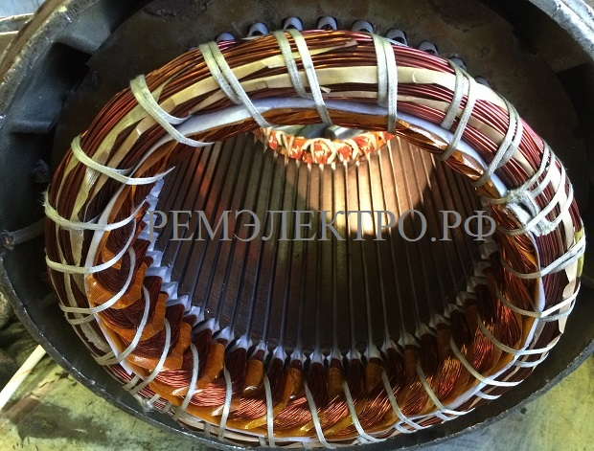
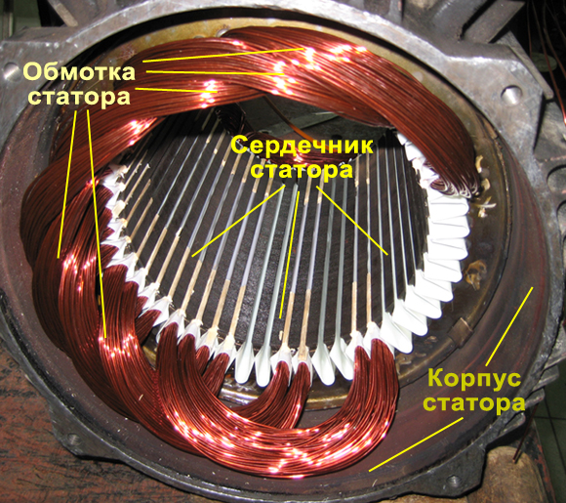
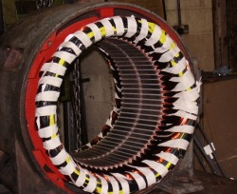

Slide 13
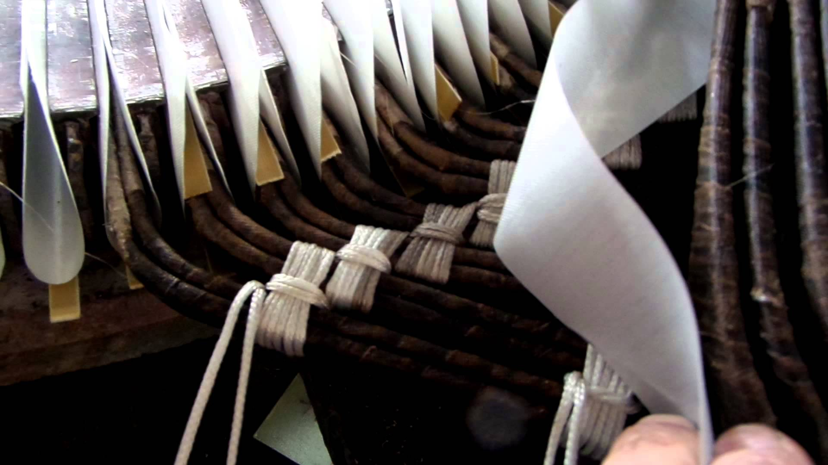

Slide 14
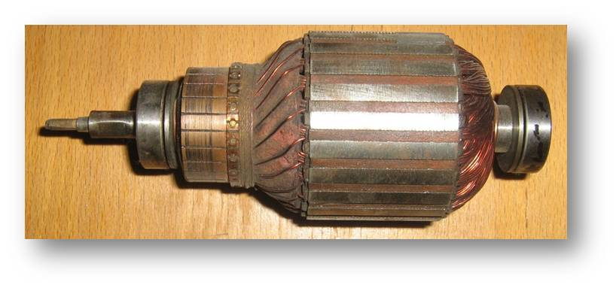
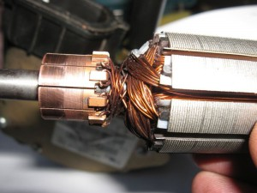
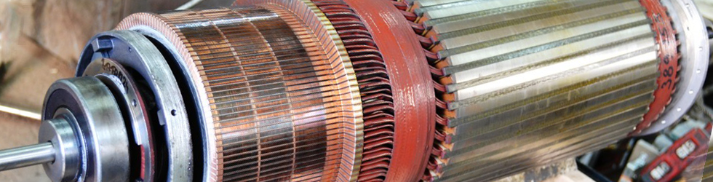

Slide 15
ИМПРЕГНИРАНЕ, СУШЕНЕ, ЛАКИРАНЕ
Импрегнирането и сушенето представлява завършващ етап при ремонта на намотките. Той включва процеси на сушене, импрегниране и лакиране.
Сушенето се осъществява
-в сушилни пещи, шкафове и камери от стационарен, преносим или конвейерен тип
-в специални камери под вакуум
-с поток горещ въздух
-нагряване с ел. ток
-облъчване с инфрачервени лъчи
-комбинирано

Slide 16
Импрегнирането се изпълнява след завършване на сушенето. Не се допуска импрегниране на лошо изсушени намотки. Най-добри резултати се получават веднага след сушенето при температура 60-70 градуса. Изпълнява се с импрегнационни лакове и битуми.
Лакирането се извършва след сушенето и импрегнирането за да създаде механически влаго и маслоустойчиво покритие. Изпълнява се с електроизолационни лакове и емайли.

Slide 17
УРЕДБИ ЗА ИМПРЕГНИРАНЕ
Импрегнирането на намотките на електродвигателите се извършва в отделно помещение, осигуряващо необходимите условия за пожаробезопасност и охрана на труда. В помещението се разполага цялата уредба за импрегниране. Освен специалните въздухопроводи, свързани с технологичния процес, над работните места трябва да има аспирационни уредби — въздухопроводи, отвеждащи вредни­те и пожароопасните газове навън от помещението.

Slide 18
ЕЛЕМЕНТИ НА ИМПРЕГНАЦИОННАТА УРЕДБА
вана за импрегниране,
пещ за подгряване и сушене,
работни маси,
скари с вани за изцеждане,
съоръжения за подем и пренасяне.

Slide 19
ВАНА ЗА ИМПРЕГНИРАНЕ
Представлява метален съд с подходяща форма и размери, които позволяват в него да се разполагат и най-големите двигатели, подлежащи на импрегниране. Най-често ваната се вкопава в земята, под нивото на пода. Тя трябва да има кран за източване на лака при продължителни престои. В няко случаи тя е свързана с лакохранилището с тръбопровод, по който постъпва и се източва импрегнационният лак.

Slide 20
ПЕЩ ЗА ПОДГРЯВАНЕ И СУШЕНЕ
В зависимост от обема на работата може да бъде сушилен шкаф или тунелна пещ. Възможно е предварителното подгряване и сушене да се извършва в пещ, отделна от тази за сушенето и изпичането на лака след импрегнирането. Най-често двете функции се изпълняват от една пещ, за което трябва да има възможност за регулиране на температурата на камерата й.
Нагревателните елементи трябва да са извън работната камера. Те представляват електрически или друг подходящ калорифер, подгретият въздух от който постъпва по въздухопровод в долната част на камерата.
Температурата в работната камера се контролира най-малко с един термометър.
Детайлите и възлите се разполагат в камерата на известно разстояние от пода и върху специални подложки — скари. Под тях трябва да има вана за събиране на стеклия се по време на изпичането лак.

Slide 21
РАБОТНИ МАСИ И СКАРИ
Върху работните маси се извършва почистването на повърхнините преди изпичането на лака или след това. Трябва да са покрити със стоманена ламарина. Повърхнината им трябва да е наклонена, за да може лакът да се стича в определено място.
Скарите за изцеждане се изработват от стомана и в зависимост от обема на работата се монтират над специални вани или над ваната за импрегниране.

Slide 22
ПОДЕМНИ СЪОРЪЖЕНИЯ
Кран, телфер или подемна макара с необходимата товароподемност. При използуване на статическа макара е необходимо да се осигури пренасянето на детайлите или възлите с количка.
Метални касетки за пренасяне на по-дребни детайли.
Куки, въжета и други специални приспособления за повдигане и пренасяне на детайлите, статорите и касетките.

Slide 23
ТЕХНОЛОГИЧЕН ПРОЦЕС НА ИМПРЕГНИРАНЕ
В зависимост от детайлите и възлите, за които се прилага, технологичният процес на импрегниране бива с два основни режима — съкратен и нормален.
Съкратеният режим се прилага за импрегниране на статорни и роторни сек­ции, които подлежат на по-нататъшно изолиране.
Нормалният режим на импрегниране се прилага във всички останали случаи — за статорни и роторни намотки с насипни меки секции от кръгъл проводник.

Slide 24
Основните параметри на технологичния процес на импрегнирането за един цикъл
Операции | Параметри | Мярка | Съкратен режим | Нормален режим
Предварително сушене | Температура Продължителност | °С час | 80 2 | 80 2
Импрегниране | Продължителност | min | 10 | 10
Изцеждане | Продължителност | min | 15 | 15
Изпичане на лака | Температура Продължителност | °С час | 110 4 | 140—150 8—10

Slide 25
След първото импрегниране пакетите с намотка се охлаждат без принудителна циркулапия на въздуха до температура 80°С в сушилната пещ или извън нея.
Предварителното сушене и изпичането на лака се извършва в специалните сушилни пещи. Не се допуска едновременно сушене и изпичане на лака на различни детайли в една и съща пещ.
Импрегнирането се извършва във ваната за импрегниране чрез потапяне на детайлите или възлите. Следи се нивото на лака да бъде най-малко 100 mm над най-горната част на импрегнираното тяло — секция, намотка. Допуска се импрегнирането да се извърши чрез поливане за много големи статорни или роторни пакети .

Slide 26
Импрегнационният процес се контролира чрез следене на параметрите на отделните операции.
Непосредствено след завършване на процеса при нормален режим на импрегниране трябва да се провери изолационното съпротивление на изолационната система към маса и между фазите. Измерването се извършва в загрято състояние на намотките (120—140°С) с мегаомметър за напрежение 500V. Измереното изолационно съпротивление трябва да бъде не по-малко от 1 МΩ. В противен случай процесът на изпичането трябва да се продължи.

